Slide 1
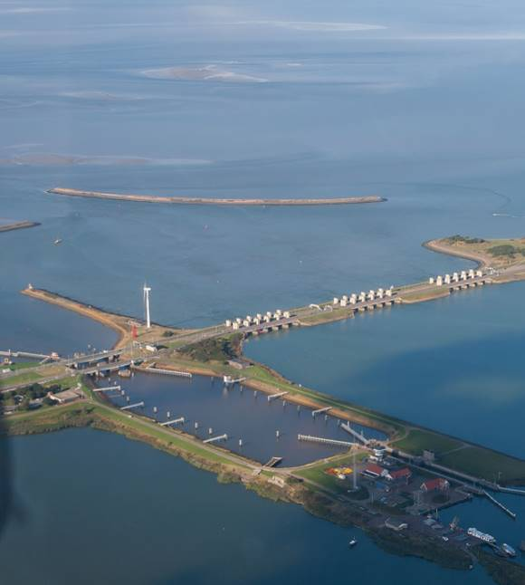

Marktconsultatie
VenR Draaibruggen Afsluitdijk Den Oever
Eize Drenth
Gerald Beekelaar
Ronald de Brabander
9 maart 2022

Slide 2
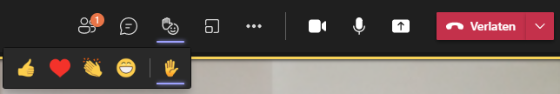
Welkom & Huishoudelijke mededelingen
Op TenderNed wordt door RWS een verslag openbaar gepubliceerd. Deelnemende partijen worden vermeld, overige informatie wordt geanonimiseerd.
Deze sessie wordt in MS-teams opgenomen omwille van de verslaglegging.
De presentaties worden opgenomen in het verslag van de bijeenkomst.
Praktisch:
  Vragen stellen tussendoor: in de chat;
  Vragen kunnen ook gesteld worden aan het einde van de presentatie, gebruik dan het ‘handje’ in Teams;
  Indien vragen omwille van tijd niet direct beantwoord kunnen worden komen antwoorden in verslag.

Slide 3
Agenda
Programma plenaire bijeenkomst (digitaal) op 9 maart 2022
12:50 - 13:00 | digitale inloop
13:00 - 13:05 | start en intro door moderatoren Eize Drenth, Gerald Bekelaar
13:05 - 13:15 | Dick van Klaveren (VenR programma)
13:15 - 13:25 | Niels van Beurden (Projectopgave en –scope)
13:25 - 13:35 | Jeroen van Vliet/Eize Drenth (Marktbenadering)
13:35 - 13.45 | Mark Zwaan (Opgavegericht werken Afsluitdijk (bediening en besturing))
13:45 - 13:50 | Pauze
13:50 - 14:00 | Bart de Jong (Raakvlakprojecten, bouwfasering, slots)
14:00 - 14.10 | Dick Schaafsma (Civiele techniek)
14:10 - 14:20 | Joris van Driel/Rik Mooijweer/Alex van Ham (Bewegingswerken)
14:20 - 14:30 | Pauze
14.30 - 14.40 | Reinier Chevalking (RAMS)
14:40 - 14:50 | Jeroen Horstman (Industriële Automatisering)
14:50 - 15:00 | Jeroen Zwagerman/Willem Bosman (Machineveiligheid/CE-markering/E&I)
15:00 - 15.10 | Jan Paul van der Beek/Jeroen Horstman (Systeemintegratie/LBS 4.0/Raakvlakmanagement)
15:10 - 15:20 | Vragenblokje
15:20 - 15:30 | Ronald de Brabander (Afronding plenair deel en vooruitblik naar rest van proces van marktconsultatie)

Slide 4
Start en intro
Doel van deze marktconsultatie:
Het project onder de aandacht brengen van marktpartijen en inzicht verschaffen in het project.
Het uitwisselen van kennis en inzicht verkrijgen om tot een optimale marktbenadering voor de aanbesteding te komen.
Het uitwisselen van kennis en inzicht verkrijgen in relatie tot de haalbaarheid en/of maakbaarheid (planning, fasering) van het project.
De risico’s die RWS alsmede de markt zien in de realisatie van het project te bespreken en kritische aandachtspunten voor RWS op te halen.

